Slide 1
Areの疑問文

Slide 2
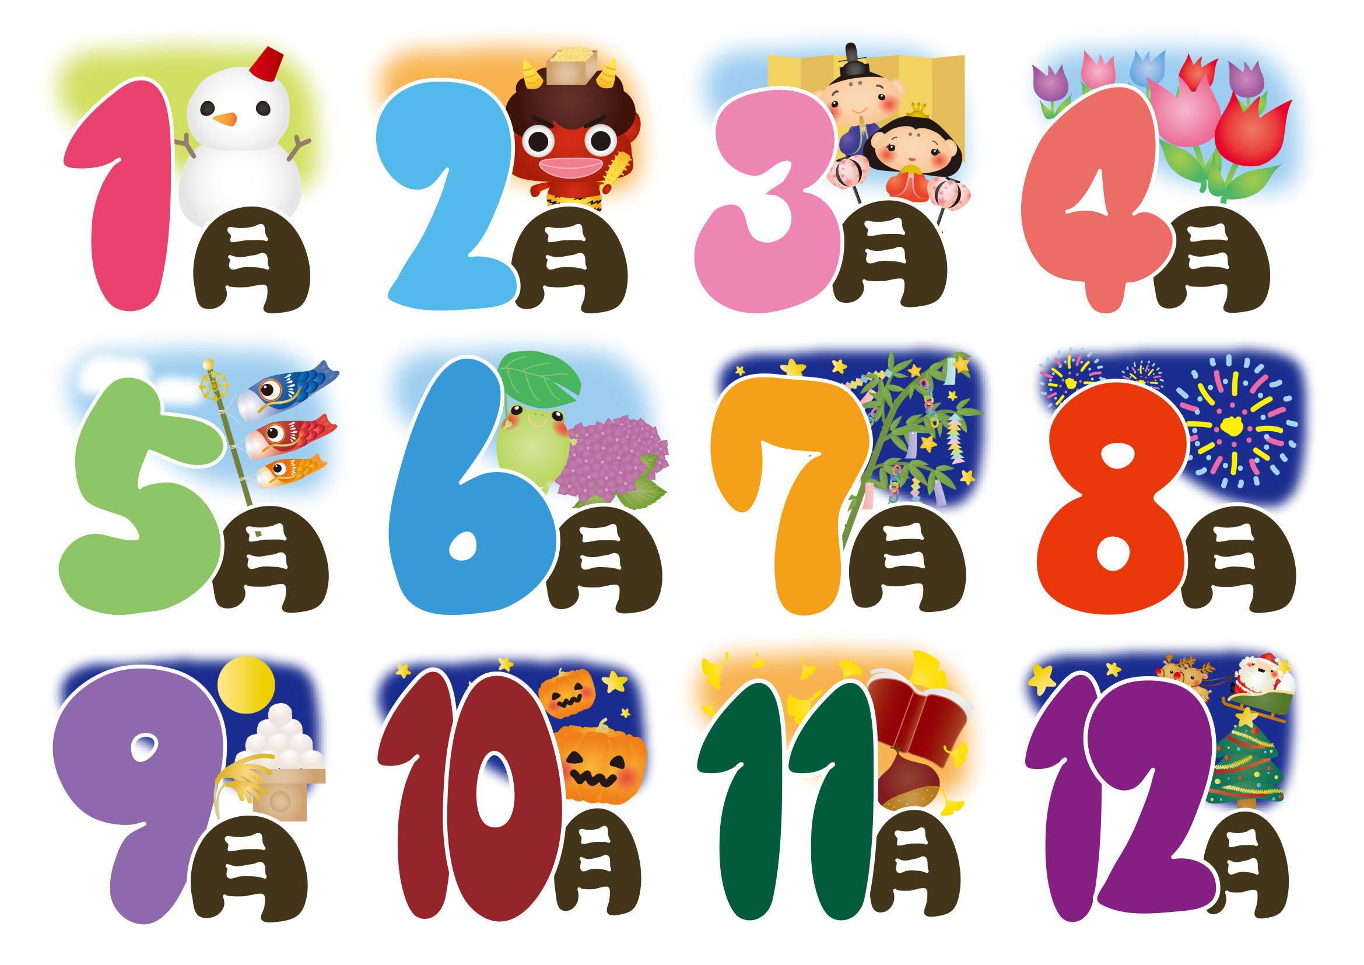

Slide 3


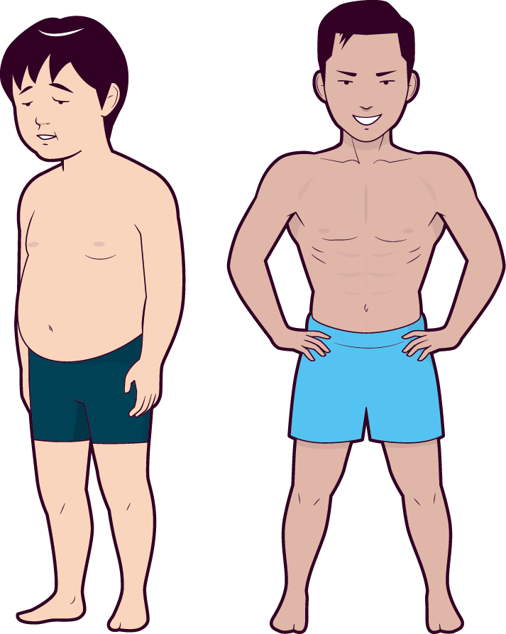
Hi, Ken.
What’s up?

Slide 6


Ken!?
Are you Ken?
Yes, I am.

Slide 7


areの疑問文
You
You
are
You
are
Ken.
Ken.
are
Ken.
Are
you
Ken?
Yes, I am.
No, I am not.
Point
① areがある文は、たずねるときに、areが文頭に出ます。
たずねるときは、驚きや不思議だなと心がみだれるので、
語順もみだれます。最後は?で上がり口調です。
② 答えるときはたずねられた人は、自分のことを答えるので、Yes, No
の後は「I」、Yes, I am. / No, I am not. (No, I’m not.)と答えま
す。
Notes:
心の乱れるときには、4つの文の乱れを生みます。動揺するとちゃんと文がいえないということ
①省略
②倒置
③置換
④付加
Be動詞の疑問文は、②の倒置

Slide 8
Areの疑問文
練習

Slide 9
?
You are Yuki.
you
( Are )( you ) Yuki?
Are
Yes, ( I )( am ).
I
am
I’m
not
No, ( I’m )( not ).
am
not
No, ( I )( am )( not ).
I

Slide 10
?
You are Mark.
you
( Are )( you ) Mark?
Are
Yes, ( I )( am ).
I
am
I’m
not
No, ( I’m )( not ).
am
not
No, ( I )( am )( not ).
I

Slide 11
?
You are happy.
Are
you
( Are )( you ) happy?
Yes, ( I )( am ).
I
am
I’m
not
No, ( I’m )( not ).
am
not
No, ( I )( am )( not ).
I

Slide 12
?
You are sad.
you
( Are )( you ) sad?
Are
Yes, ( I )( am ).
I
am
I’m
not
No, ( I’m )( not ).
am
not
No, ( I )( am )( not ).
I

Slide 13
?
You are tired.
you
( Are )( you ) tired?
Are
Yes, ( I )( am ).
I
am
I’m
not
No, ( I’m )( not ).
am
not
No, ( I )( am )( not ).
I

Slide 14
?
You are from Kyoto.
you
( Are )( you ) from Kyoto?
Are
Yes, ( I )( am ).
I
am
I’m
not
No, ( I’m )( not ).
am
not
No, ( I )( am )( not ).
I

Slide 15
?
You are from America.
you
( Are )( you ) from America?
Are
Yes, ( I )( am ).
I
am
I’m
not
No, ( I’m )( not ).
am
not
No, ( I )( am )( not ).
I

Slide 16
?
You are from Australia.
you
( Are )( you ) from Australia?
Are
Yes, ( I )( am ).
I
am
I’m
not
No, ( I’m )( not ).
am
not
No, ( I )( am )( not ).
I

Slide 17
?
You are a student.
Are
you
( Are )( you ) a student?
Yes, ( I )( am ).
I
am
I’m
not
No, ( I’m )( not ).
am
not
No, ( I )( am )( not ).
I

Slide 18
?
You are a teacher.
Are
you
( Are )( you ) a teacher?
Yes, ( I )( am ).
I
am
I’m
not
No, ( I’m )( not ).
am
not
No, ( I )( am )( not ).
I

Slide 19
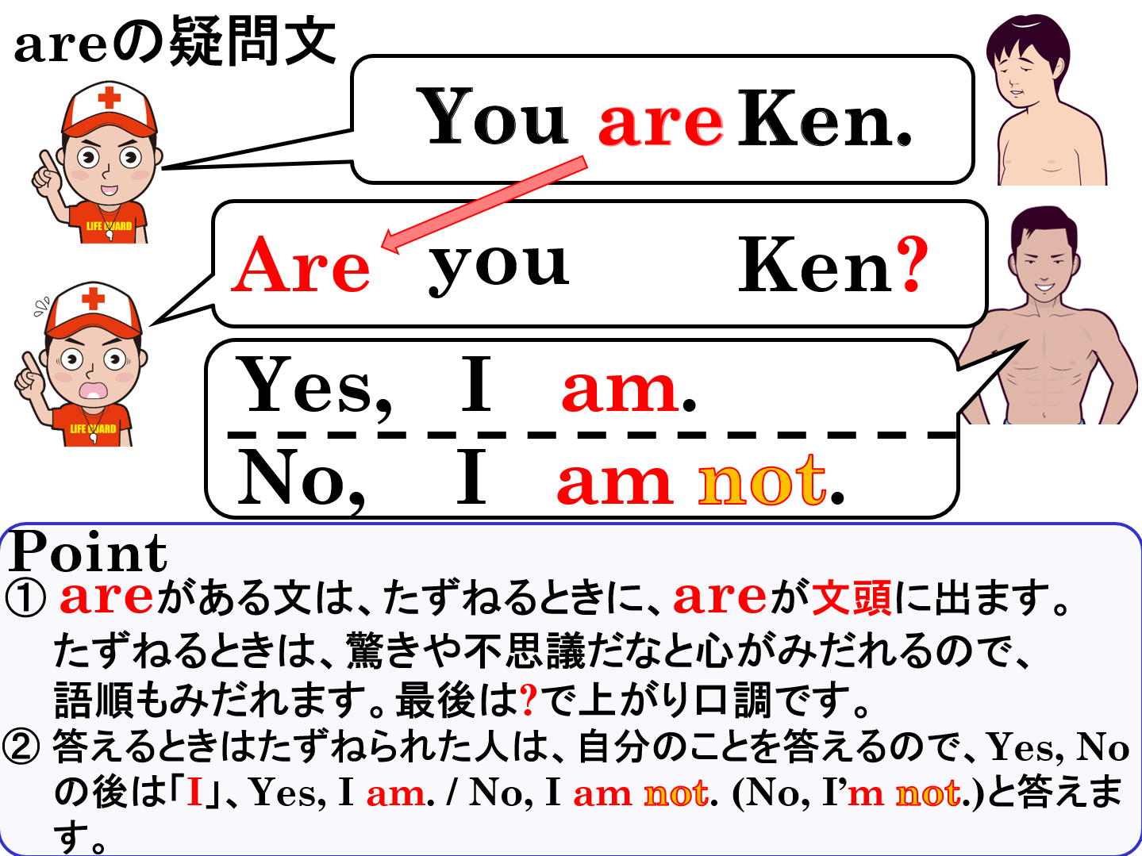

Slide 20
Areの疑問文

Slide 21
be動詞の否定文

Slide 22


be動詞( am, are )の否定文
I am
busy.
×
not
I am
busy.
Point
①「not」は後ろを否定するので、否定文のときには、
be動詞の後ろに「not」を加えます。be動詞を否定しません。
② I am notを短縮するときには、I amを短縮して、I’m not
にします。am notは短縮しません。
③ You are notの短縮形は、You areを短縮して、You’re not、
または、are notを短縮して、You are n’t と短縮します。
Notes:
be動詞を否定しない→not busyで忙しくない
be動詞を否定すると、存在しないとなってしまいます。

Slide 23


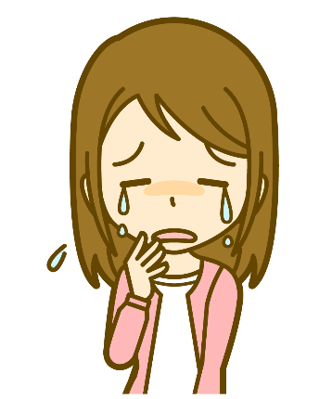
I am happy.
×
am
I ( am ) ( not ) happy.
not

Slide 24
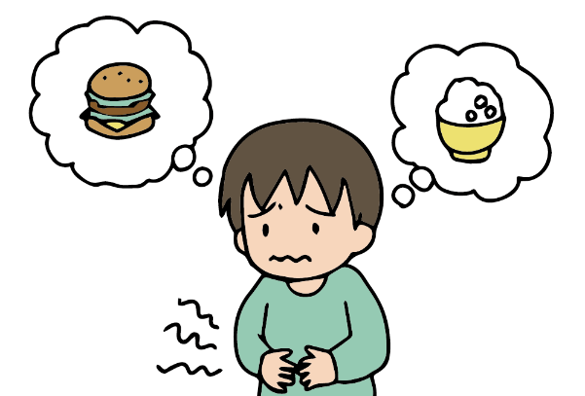

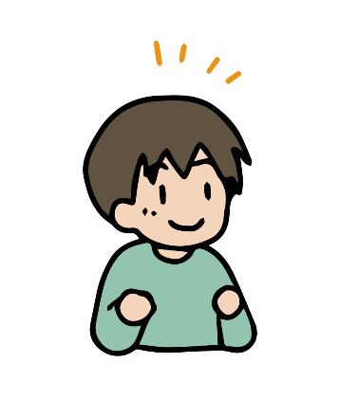
I’m hungry.
×
I’m
not
( I’m ) ( not ) hungry.

Slide 25
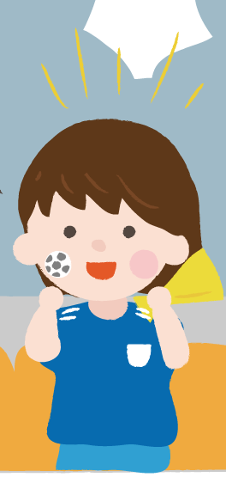

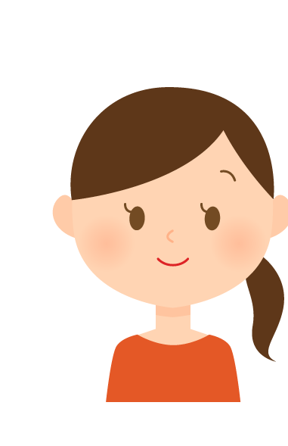
I am a soccer fan.
×
am
I ( am ) ( not ) a soccer fan.
not

Slide 26

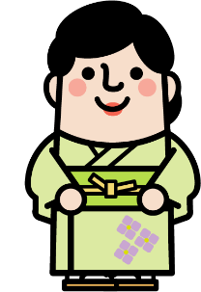
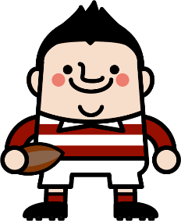
You are a baseball fan.
×
are
not
You ( are ) ( not )
a baseball fan.

Slide 27
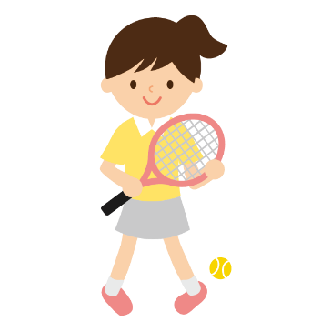

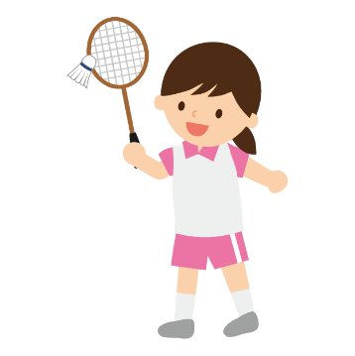
I am on the tennis team.
×
I’m
not
( I’m ) ( not ) on the tennis team.

Slide 28
You are in the art club.
×
are
not
You ( are ) ( not )
in the art club.

Slide 29


I am from Australia.
not
from
I am ( not )( from ) Australia.
×

Slide 30
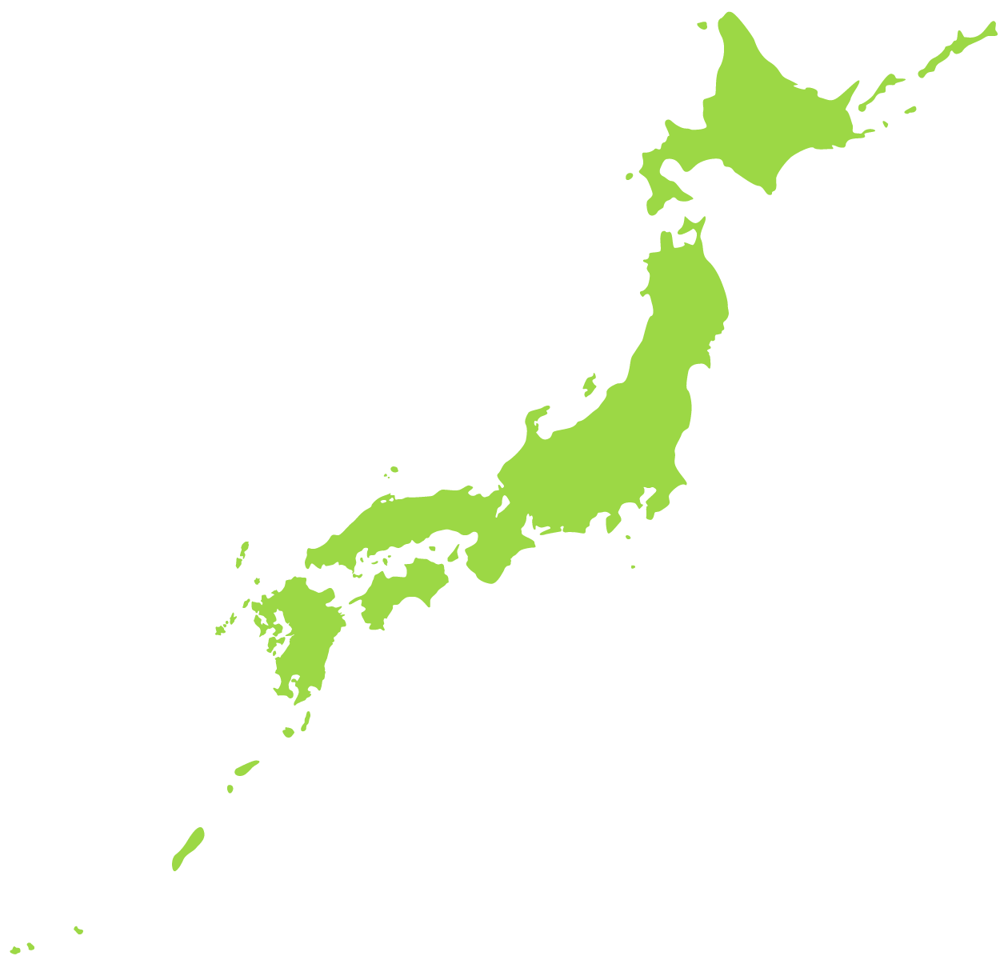
You are from Okinawa.
×
not
from
You are ( not )( from ) Okinawa.
You are from Hokkaido.

Slide 31
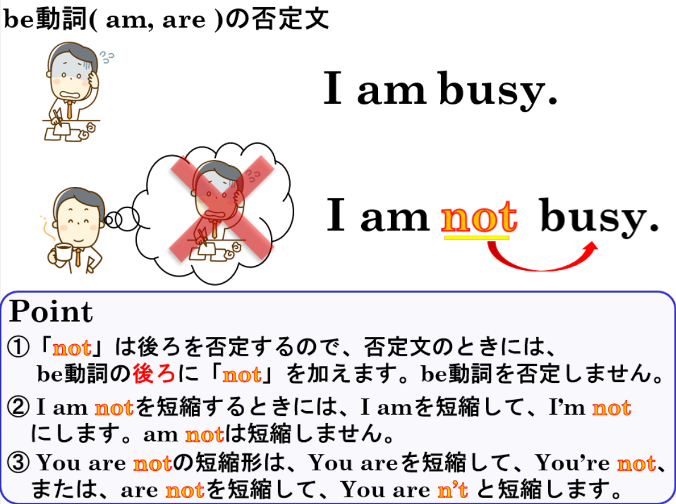

Slide 32
be動詞の否定文

